Slide 1
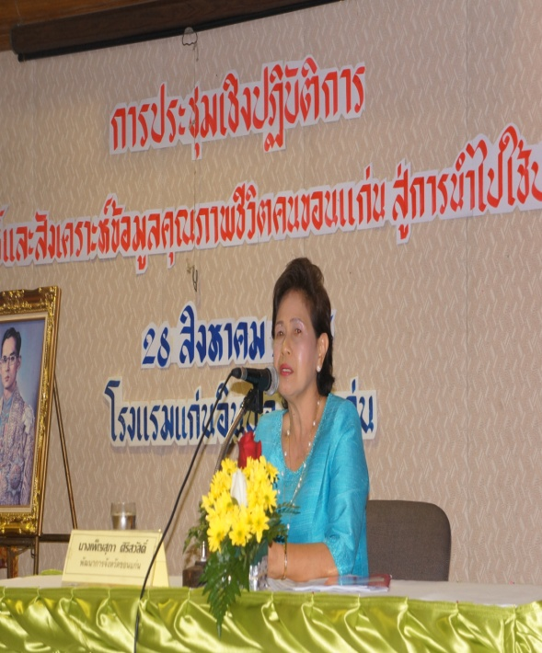
โดย...
เพ็ญสุภา ศิริสวัสดิ์
พัฒนาการจังหวัดขอนแก่น

Slide 2
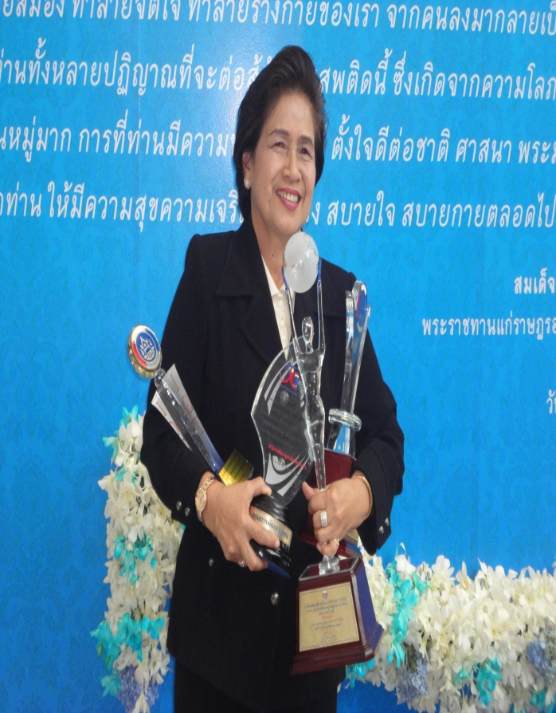

Slide 3
แนวคิดในการดำเนินงาน
การจัดเก็บข้อมูล จปฐ.
การบริหารจัดการ
การทำงานให้มีประสิทธิภาพ
การทำงานเป็นทีม
การบูรณาการ
การบริหารความเสี่ยง
หลักการทำงานเชิงรุก

Slide 4
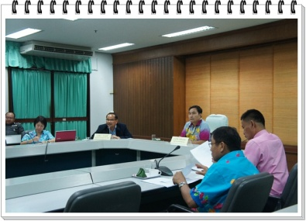
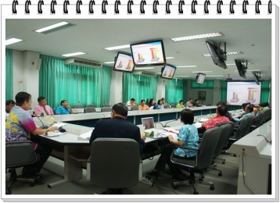
กลยุทธ์ในการดำเนินงานมี 3 กลยุทธ์หลัก
การสร้างความตระหนักและให้ความสำคัญการบริหารจัดเก็บข้อมูล จปฐ.
ผู้บริหารระดับจังหวัด(ผู้ว่าราชการจังหวัด รองผู้ว่าราชการจังหวัด พัฒนาการจังหวัด)ให้ความสำคัญ โดยจัดประชุมเจ้าหน้าที่พัฒนาชุมชนและผู้ที่เกี่ยวข้อง เพื่อเป็นการกระตุ้นและให้มีทัศนคติที่ดีต่อการบริหารการจัดเก็บข้อมูล จปฐ. ซึ่งเป็นภารกิจสำคัญของกรมการพัฒนาชุมชนที่เจ้าหน้าที่พัฒนาชุมชนทุกระดับในฐานะฝ่ายเลขานุการ(เจ้าภาพ) จะต้องให้ความสำคัญและเอาใจใส่ดำเนินการเชิงรุก อย่างจริงจัง ให้มีประสิทธิภาพ มีมาตรการแรงจูงใจ ทำดีมีรางวัล โดยใช้ผลงานประกอบการพิจารณาความดีความชอบคิดเป็นร้อยละ ๑๐ สำหรับอำเภอ/พัฒนากรที่ส่งทันตามกำหนด ถูกต้อง เรียบร้อยและมีมาตรการลงโทษสำหรับอำเภอ/พัฒนากรที่ส่งข้อมูลไม่ทันตามกำหนด

Slide 5
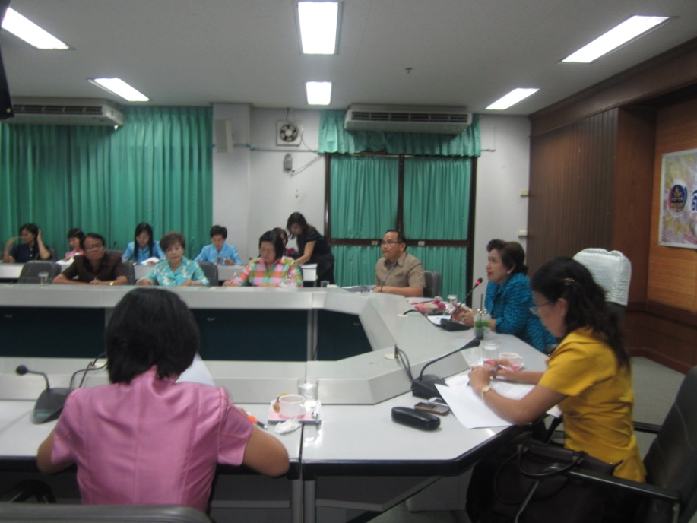
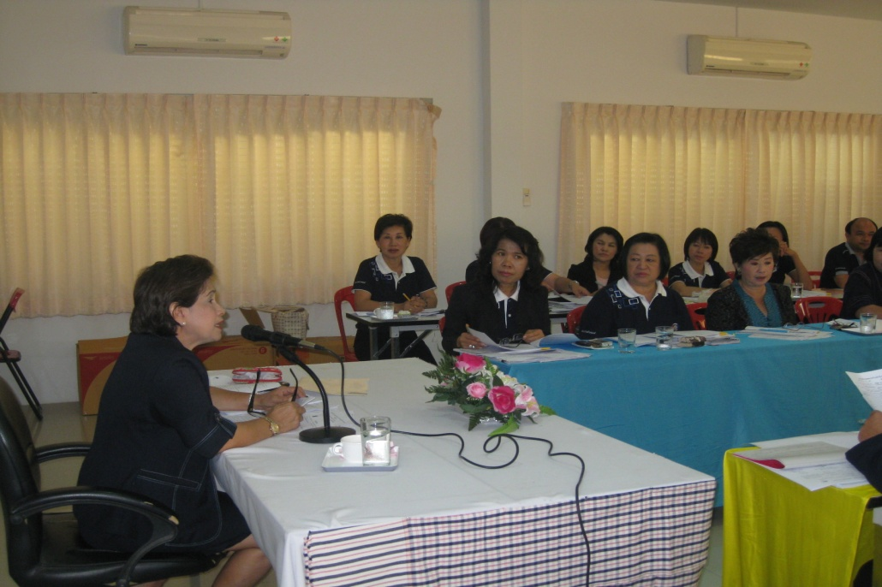
จังหวัดร่วมกับอำเภอกำหนดแผนการดำเนินงาน โดยอำเภอจัดเก็บและบันทึกข้อมูลให้เสร็จก่อนปฏิทินของกรมฯ อย่างน้อย 1 เดือน และรายงานผลการจัดเก็บข้อมูล จปฐ.ให้จังหวัดทราบทุกวันที่ 25 ของเดือน และเมื่อใกล้ถึงกำหนด จะต้องรายงานสัปดาห์ละครั้ง และนำผลเข้าที่ประชุมพัฒนาการอำเภอประจำเดือน หากอำเภอใดมีผลการจัดเก็บ/บันทึกข้อมูลไม่ก้าวหน้าเท่าที่ควร พัฒนาการจังหวัดมอบหมายให้หัวหน้ากลุ่มงาน/นักวิชาการพัฒนาชุมชนที่รับผิดชอบกลุ่มอำเภอลงไปในพื้นที่เพื่อติดตาม นิเทศ และแก้ไขปัญหา

Slide 6
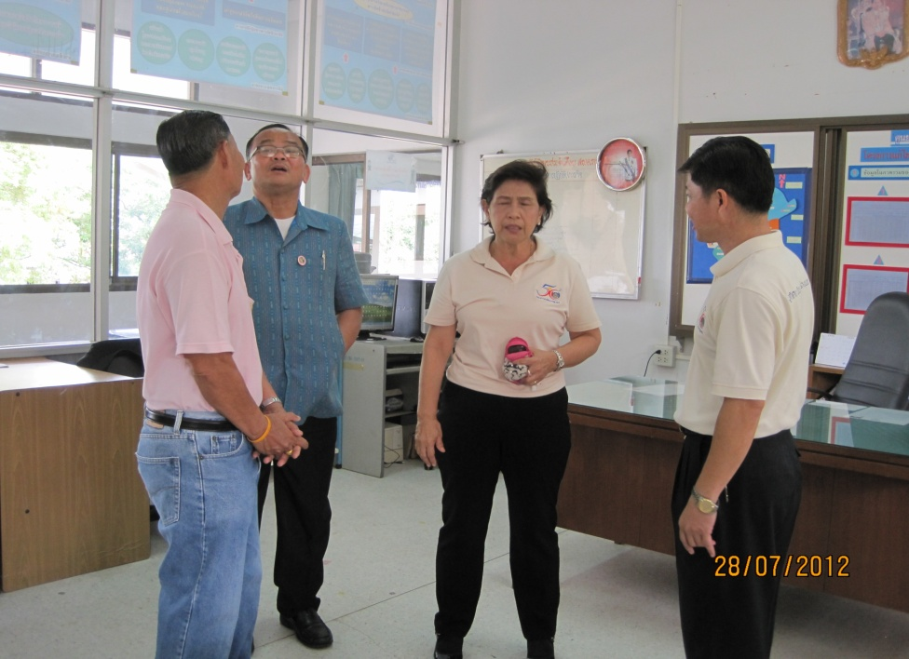
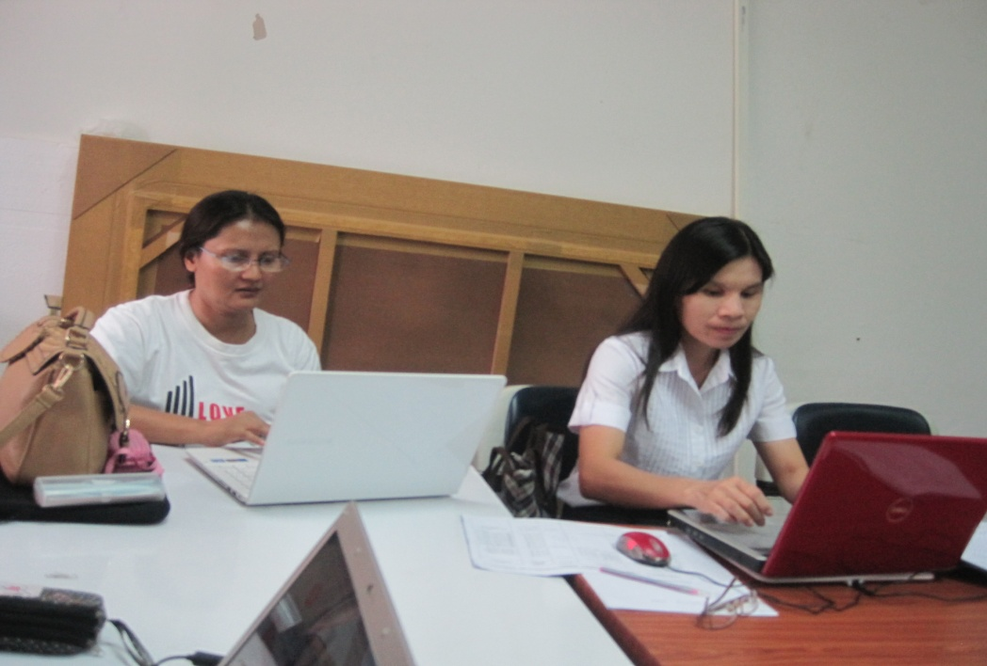
. ในกรณีข้อ 2) หากแก้ไขปัญหาไม่ได้ พัฒนาการจังหวัดมอบหมายให้หัวหน้ากลุ่มงานสารสนเทศการพัฒนาชุมชนและทีมงานลงไปแก้ไขปัญหาในพื้นที่ และบางกรณีพัฒนาการจังหวัดต้องลงพื้นที่ด้วยตนเอง และให้นำข้อมูล จปฐ.มาบันทึกข้อมูลที่จังหวัด

Slide 7
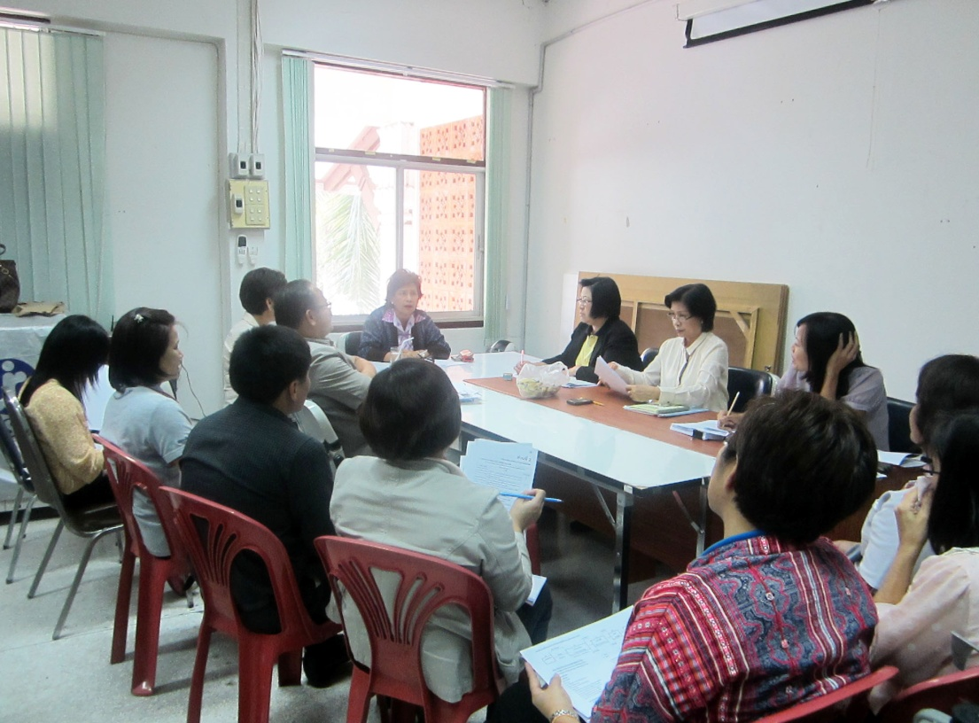
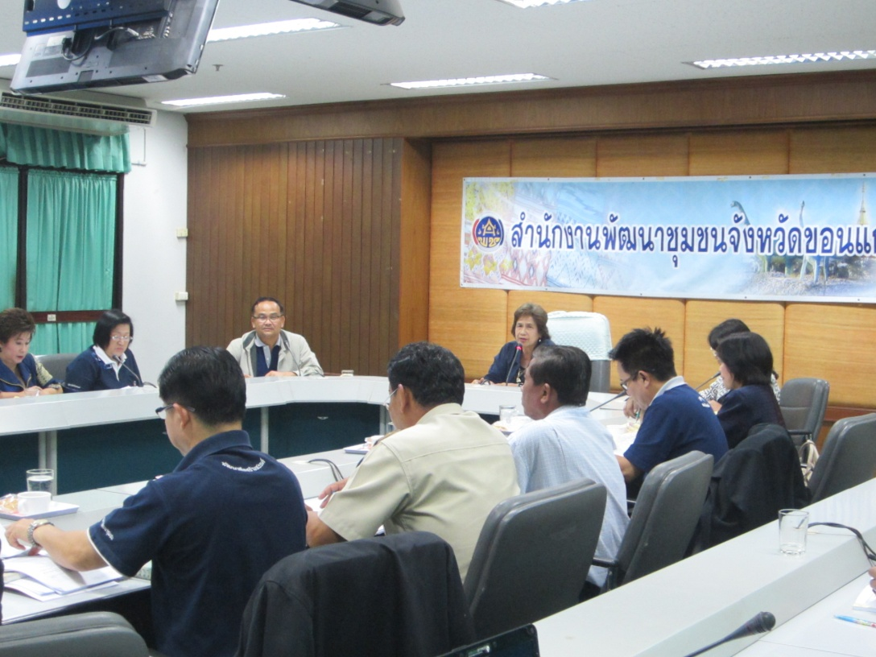
อำเภอเป้าหมายที่ต้องเฝ้าระวังเป็นกรณีพิเศษ พัฒนาการจังหวัดได้กำชับ ทีมนักวิชาการพัฒนาชุมชนและพัฒนาการอำเภอ ให้เฝ้าระวังพัฒนากรผู้รับผิดชอบตำบลที่เคยส่งข้อมูลล่าช้า ให้ความสนใจเป็นกรณีพิเศษให้ติดตามอย่างใกล้ชิด และมีการวางแผนบริหารความเสี่ยงเพราะจากผลการการจัดเก็บข้อมูลที่ผ่านมา พัฒนากรหรือตำบลที่เคยส่งล่าช้าก็จะส่งช้าทุกปี

Slide 8
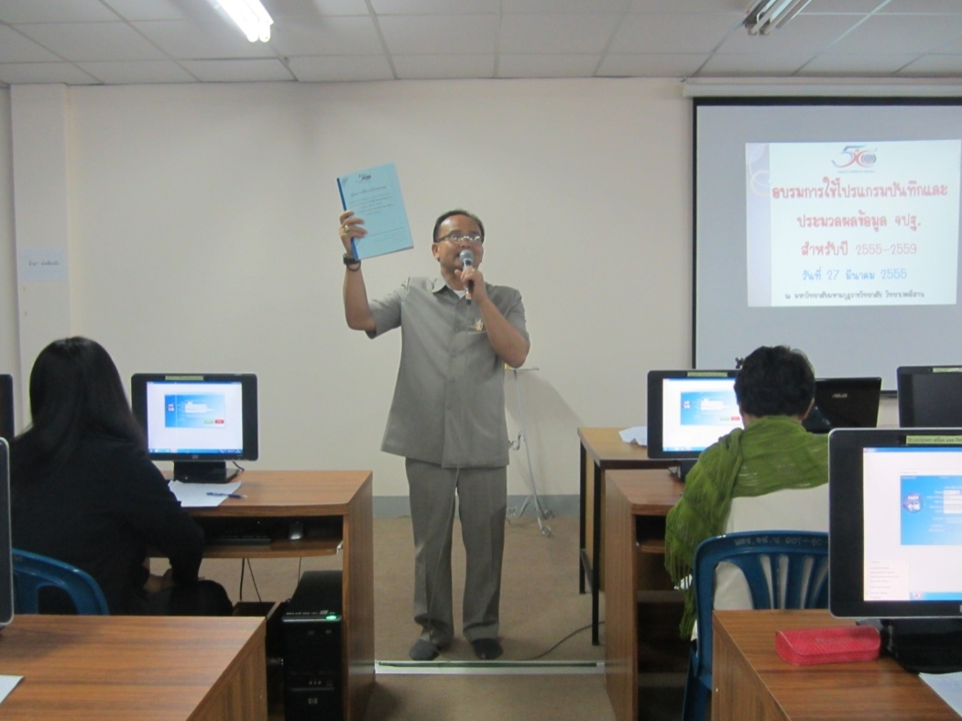
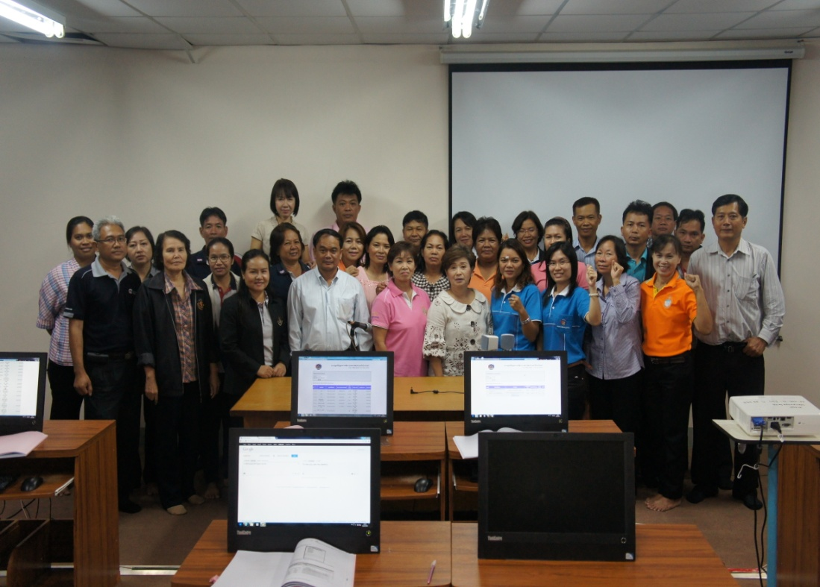
จังหวัดขอนแก่นได้ให้ความสำคัญในด้านการพัฒนาเจ้าหน้าที่พัฒนาชุมชนด้านเทคโนโลยีสารสนเทศ มีการฝึกอบรมทุกปีๆ ละ 2 หลักสูตร คือ การบันทึกโปรแกรมข้อมูล จปฐ./กชช.2ค และหลักสูตรการทำเว็บไชต์/OA โดยใช้เงินเหลือจ่ายงบการจัดเก็บข้อมูล จปฐ ประจำปี

Slide 9
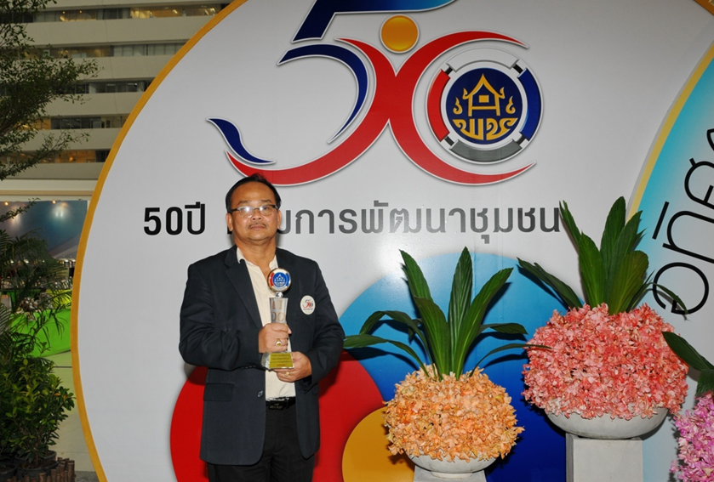
เจ้าหน้าที่ผู้รับผิดชอบระดับจังหวัด ได้สอบถามโดยตรงกับเจ้าหน้าที่ศูนย์สารสนเทศเพื่อการพัฒนาชุมชนหรือทีมพัฒนาโปรแกรมทันที หากพบว่ามีปัญหาในการบันทึก/ ประมวลผลข้อมูล (ทางโทรศัพท์และ E-mail) ซึ่งได้รับการแก้ปัญหาอย่างรวดเร็ว

Slide 10
ในช่วงการจัดเก็บและจัดส่งข้อมูล จปฐ. จังหวัดขอนแก่น จะทำงานทุกวัน ซึ่งอำเภอ/อปท. สามารถติดต่อกับผู้รับผิดชอบได้และจัดส่งข้อมูลให้จังหวัดได้อย่างรวดเร็วทางระบบ E-mail

Slide 11
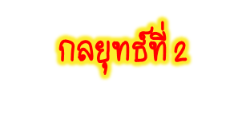
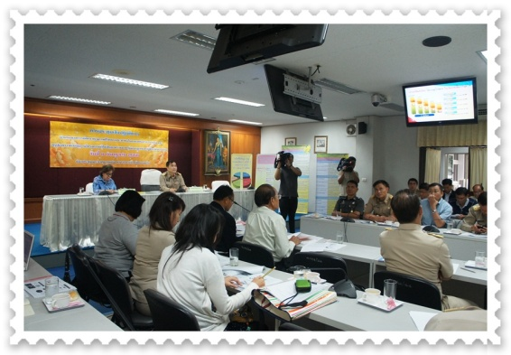
ด้านการบูรณาการแผนงาน โครงการร่วมด้วยช่วยกันกับภาคีการพัฒนา ทั้งภาครัฐ เอกชน และองค์กรปกครองส่วนท้องถิ่น
ผู้บริหารระดับจังหวัดได้เน้นย้ำในการประชุมคณะทำงานบริหารการจัดเก็บข้อมูลฯระดับจังหวัดและที่ประชุมหัวหน้าส่วนราชการจังหวัดประจำเดือน ในการทำงานแบบบูรณาการ (Integrated) ร่วมกันกับภาคีการพัฒนาทั้งภาครัฐ เอกชน โดยเฉพาะอย่างยิ่งองค์กรปกครองส่วนท้องถิ่น ในการสนับสนุนงบประมาณและบุคลากร มุ่งการทำงานเป็นทีม มีการวางแผน การบริหารความเสี่ยงและตั้งเป้าหมายร่วมกัน ทั้งระดับจังหวัด อำเภอ โดยพัฒนาการจังหวัด พัฒนาการอำเภอ พัฒนากร ผู้ประสานงานระดับตำบล จะต้องให้ความสำคัญในการประสานงาน ติดตาม รายงานผลอย่างใกล้ชิดและอย่างต่อเนื่อง

Slide 12
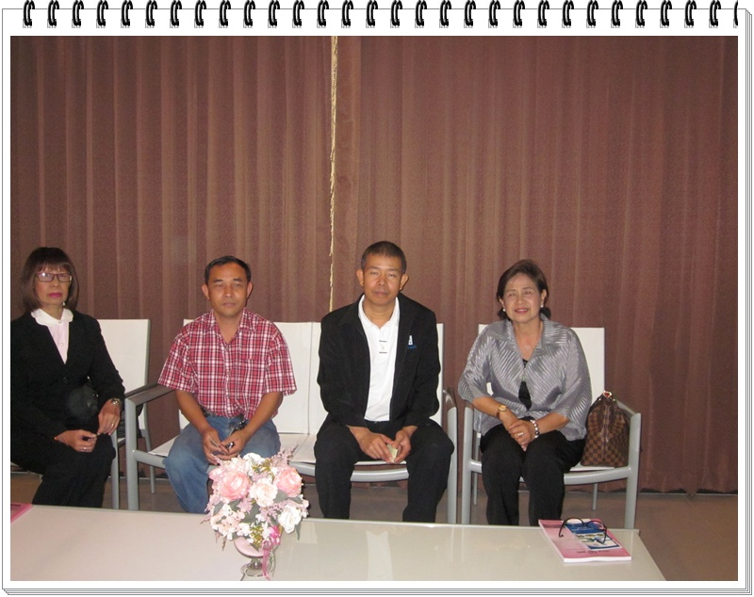
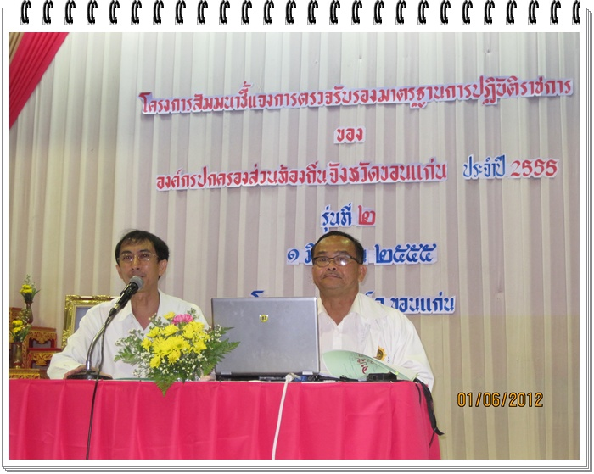
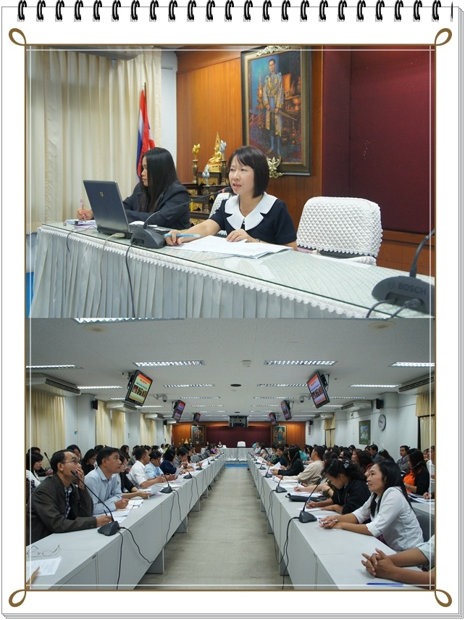
พัฒนาการจังหวัด หัวหน้ากลุ่มงานสารสนเทศการพัฒนาชุมชน และนักวิชาการผู้รับผิดชอบนำเรื่องการจัดเก็บข้อมูล จปฐ./กชช.๒ค ชี้แจงในการสัมมนาผู้บริหาร อบต.(นายก อบต. ปลัด อบต.)
(ทั้งจังหวัด) เพื่อประสานขอความร่วมมือและให้การสนับสนุน
การจัดเก็บข้อมูลฯ

Slide 13
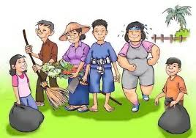
การใช้พื้นที่เป็นหลัก (Area Approach) เป้าหมายของจังหวัด ให้เป็นหนึ่งเดียว
. ผู้บริหารระดับจังหวัด ให้ความสำคัญในการบริหารจัดเก็บข้อมูล จปฐ. โดยใช้กลยุทธ์ การใช้พื้นที่เป็นหลัก (Area Approach) เป็นเป้าหมายของจังหวัด เป็นการบริหารจัดการเชิงพื้นที่ ใช้พื้นที่เป็นตัวตั้ง โดยอาศัยการมีส่วนร่วมจากทุกภาคส่วน
เป็นเป้าหมายหลักในการทำงานให้บรรลุเป้าหมาย เช่น ข้อมูลหมู่บ้านยากจน,ครัวเรือนยากจน ทุกฝ่ายต่างได้รับประโยชน์ (win win Situation)

Slide 14
ทำให้การจัดเก็บข้อมูล จปฐ. จังหวัดขอนแก่น มีประสิทธิภาพ ดังนี้
การจัดเก็บข้อมูล จปฐ.ครอบคลุม ครบทุกครัวเรือน เกินเป้าหมายที่กรมฯกำหนด
ข้อมูล จปฐ. มีความถูกต้อง มีความน่าเชื่อถือได้
ส่งข้อมูลให้กรมฯ ก่อนกำหนดและถูกต้อง
ประหยัดงบประมาณกรมฯ โดยประสานของบฯจาก อปท.
หน่วยงานเจ้าภาพตามตัวชี้วัด จปฐ. ให้ความร่วมมือในการจัดเก็บและนำข้อมูลไป ใช้ประโยชน์ในการแก้ไขปัญหา

Slide 15
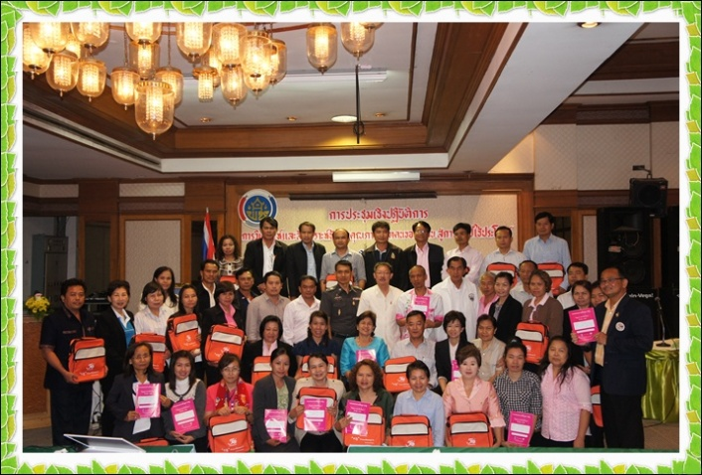
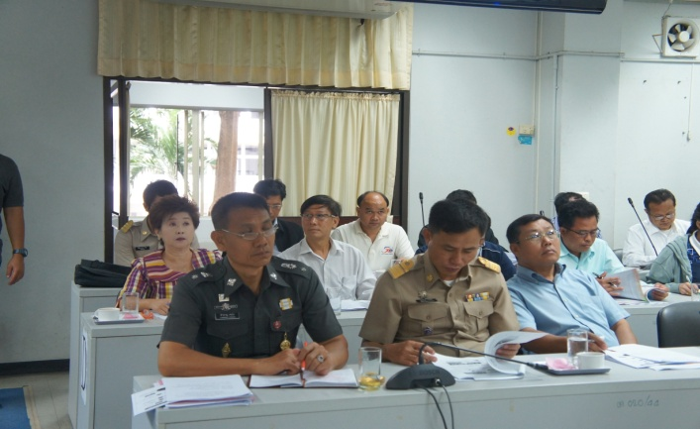
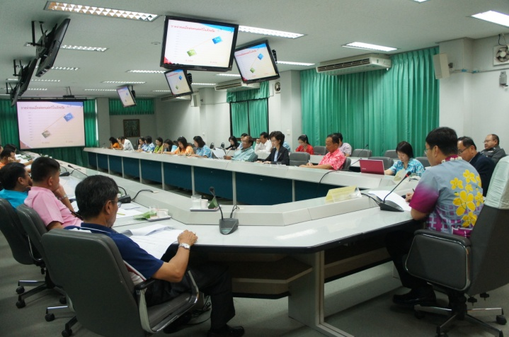
ประโยชน์ที่ทางราชการ/ประชาชนไดรับ
มีข้อมูล จปฐ. ที่มีคุณภาพ ถูกต้อง ครบถ้วนทุกครัวเรือน
ภาคีการพัฒนา ภาครัฐ เอกชน องค์กรปกครองส่วนท้องถิ่น นำข้อมูล จปฐ.ไปใช้ในการวางแผนพัฒนาชุมชน 2,178 ชุมชน ส่วนราชการนำไปใช้ประโยชน์ 50 หน่วยงาน

Slide 16
ปัญหา อุปสรรคในการดำเนินงาน (ในปี 2556)
จังหวัดขอนแก่นมีฐานข้อมูล จำนวนมาก เนื่องจากเป็นจังหวัดที่มีขนาดใหญ่ 26 อำเภอ 193 ตำบล 2,178 หมู่บ้าน 245,632 ครัวเรือน จะต้องดำเนินการให้ครอบคลุม ครบทุกครัวเรือนในพื้นที่เป้าหมาย
ด้านการประสานงานและขอความร่วมมือภาคีการพัฒนาทั้งภาครัฐ เอกชน กลุ่ม องค์กรเครือข่าย องค์กรปกครองส่วนท้องถิ่น ที่มีจำนวนมาก มีปัญหาความยุ่งยากในการประสานขอความร่วมมือ และมีปัญหาในคำวินิจฉัย ที่ไม่ให้ อปท.สนับสนุนงบประมาณในการจัดเก็บและบันทึกข้อมูล จปฐ.

Slide 17
ขอบคุณ

